Slide 1
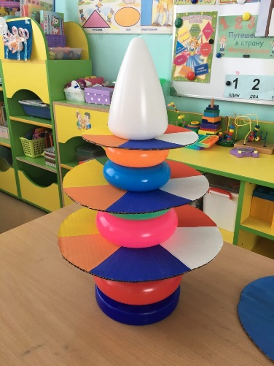
Муниципальное дошкольное образовательное учреждение детский сад №7 «Березка» Дидактическое пособие «Пирамидка»
Кокунова Ирина Александровна
воспитатель 1 педагогической категории

Slide 2
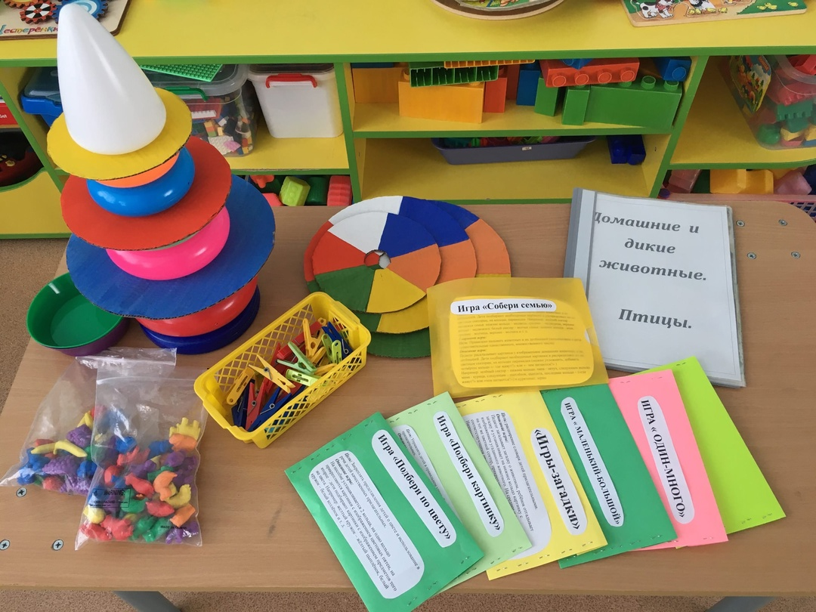
Дидактическое пособие по развитию речи для детей дошкольного возраста «Пирамидка»
Своевременное появление языковых игр, их богатство, оригинальность и интенсивность – симптом благополучия в речевом развитии детей в любом возрасте.
Дидактические игры, призваны, прежде всего, стимулировать детскую самодеятельность. А задача педагога создать благоприятные условия для речевой деятельности ребёнка. Для этого необходимо систематически обновлять речевой уголок в группе новыми дидактическими играми и различными дидактическими пособиями.
Одно из таких пособий я создала в речевой уголок, его можно использовать на индивидуальных, подгрупповых занятиях и в самостоятельных играх детей. Это многофункциональное пособие «Пирамидка» с набором картинок по лексическим темам: «Домашние животные», «Дикие животные», «Птицы»; возможны любые другие разнообразные темы.

Slide 3
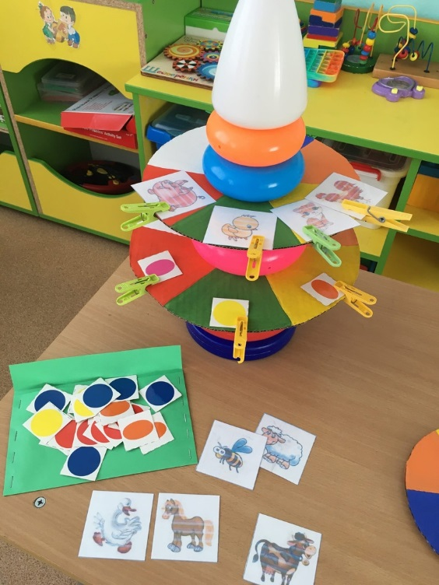
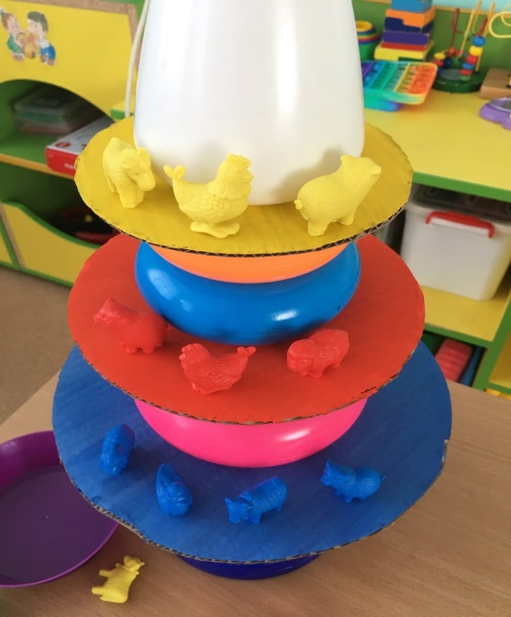
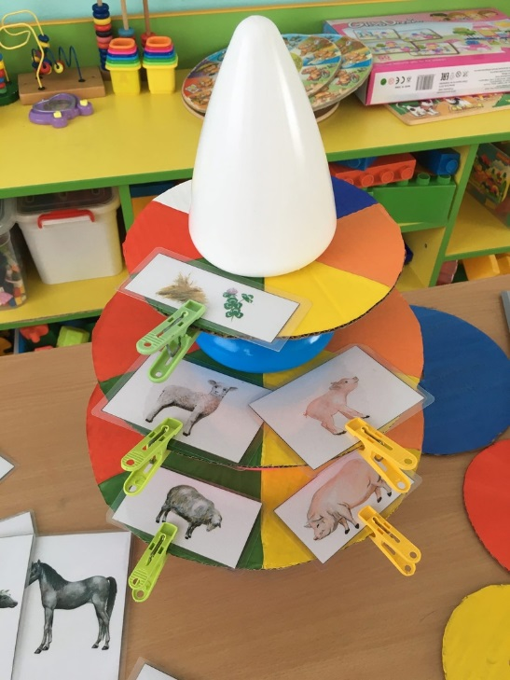
Данное дидактическое пособие состоит из большой детской пирамидки, съемных трех колец разделённых на шесть секторов разного цвета, съемных трех однотонных колец и плоскостных изображений предметов, животных, птиц. Изображения съёмные, они прикрепляются к кольцам с помощью липучек или бельевых прищепок.
Задача воспитанников прикрепить картинки к кольцам «Пирамидки» на цветной сектор в соответствии с данным заданием.
Данное пособие даёт возможность воспитателю использовать в работе самые разные дидактические игры и задания, направленные на формирование детского словаря, грамматического строя речи, связной речи, на развитие познавательных процессов.
Это пособие удобно в использовании, легко переносится, задания выполнять может как один ребёнок индивидуально, так и подгруппа детей.

Slide 4
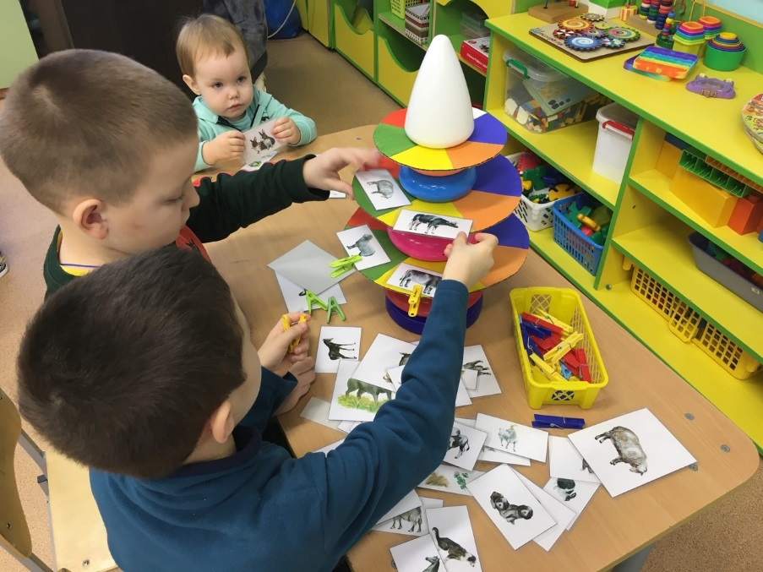
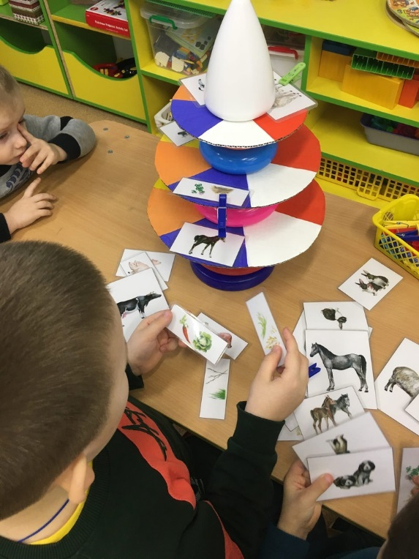
Хочу представить, для примера, несколько дидактических игр к данному пособию:
Игра «Собери семью»
1 вариант игры:
Цель: Упражнять детей в образовании однокоренных слов.
Описание игры:
Педагог раскладывает картинки с изображением диких животных и их
детёнышей. Дети подбирают необходимые картинки и распределяют их по
цветным секторам, на кольцах пирамидки. Например: желтый сектор –
медвежья семья: нижнее кольцо – медведь, среднее – медведица, верхнее
кольцо - медвежата; белый сектор – волчья семья: нижнее кольцо - волк,
среднее - волчица, верхнее - волчата и т. п.
2 вариант игры:
Цель: Правильно называть животных и их детёнышей (использовать в речи
существительные единственного, множественного числа)
Описание игры:
Педагог раскладывает картинки с изображением домашних животных и их
детёнышей. Дети подбирают необходимые картинки и распределяют их по
цветным секторам, на кольцах пирамидки (можно усложнить, добавить
четвёртое кольцо «– где живут?» или «- чем питаются?» )
Например: зелёный сектор – нижнее кольцо: папа - петух, следующее кольцо
мама - курица, следующее – цыплёнок, цыплята, последнее кольцо – («где
живут?» или «чем питаются?») в курятнике, зерно.

Slide 5
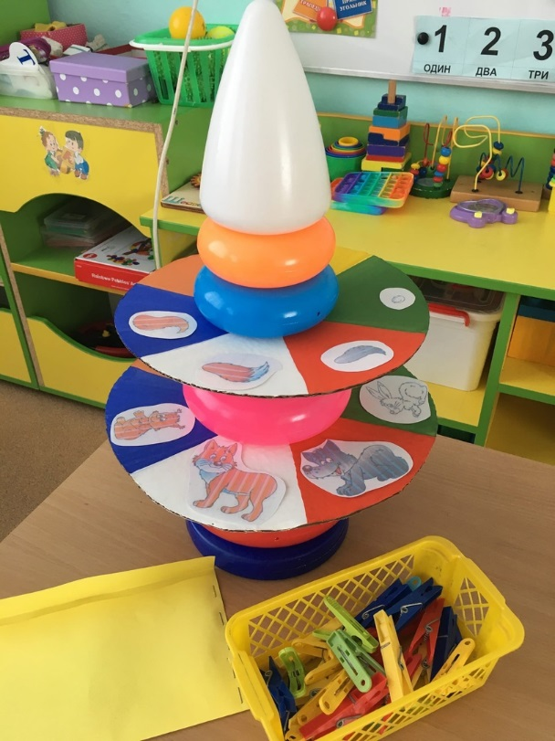
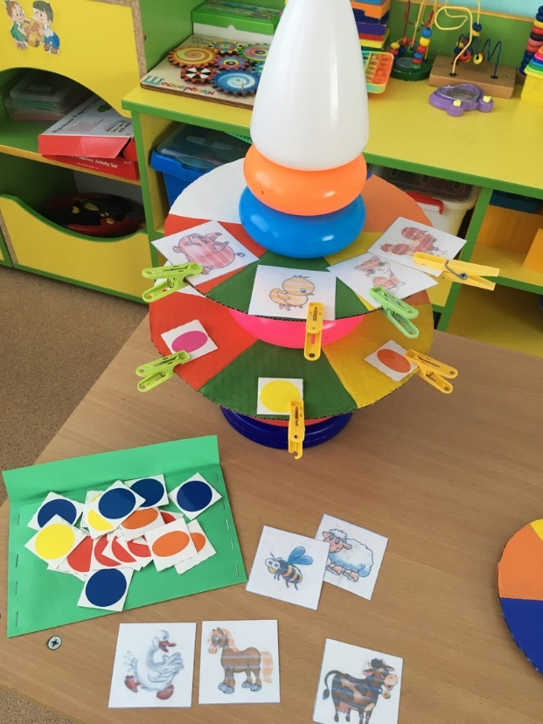
Игра «Подбери картинку»
Цель: Упражнять детей в правильном употребление притяжательных
прилагательных.
Описание игры:
В данном варианте на нижнее кольцо прикрепляются картинки диких
животных (медведь, лиса, заяц ит.п.) Дети подбирают картинки на среднее и
верхнее кольцо с нарисованными хвостами, ушами животных распределяя их
по цветным секторам.
Например: красный сектор: на нижнее кольцо – прикрепляется изображение
лисы, на среднее кольцо – хвост (чей?) лисий, на верхнее кольцо – уши (чьи?)
лисьи.
Игра «Подбери по цвету»
Цель: Закреплять представления детей о цвете и использование в речи детей
качественных прилагательных.
На пособие устанавливается 2 кольца, на одно кольцо прикрепляются картинки
с изображением цветовых пятен, на второе – дети подбирают картинки с
изображением предметов того же цвета. Например: желтый кружок – жёлтый
цыплёнок, белый кружок – белый козлёнок и т. д.

Slide 6
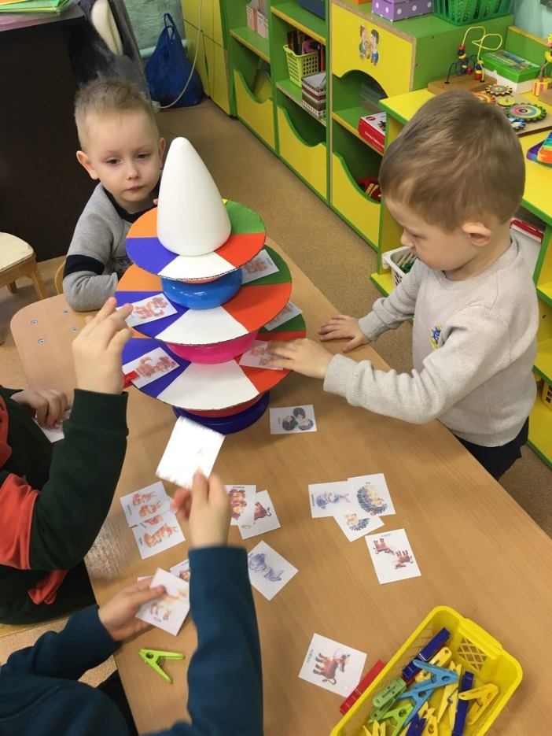
«Игры-загадки».
Цель: расширение словаря детей прилагательными.
Описание игры:
Педагог загадывает загадку о животном, ребёнок отгадывает загадку и
устанавливает на нижнее кольцо картинку с изображением угаданного
животного. На среднее и верхнее кольцо, на тот же цветной сектор,
прикрепляются картинки – схемы с соответствующими признаками для загаданного животного. Например: на нижнем кольце картинка лисы, на
среднее кольцо – картинка с цветным кружком оранжевого цвета (лиса (какая?)
рыжая), на верхнее кольцо картинка – схема со следующим признаком (какая
ещё лиса? пушистая или хитрая т.п.)
Так же на данном пособии можно использовать дидактические игры, такие как:
«Один-много»
«Составь сказку, рассказ»
«Большой-маленький» и др.
Варианты использования «Речевой пирамидки» меняются в зависимости от
лексической темы.

Slide 7
